Slide 1
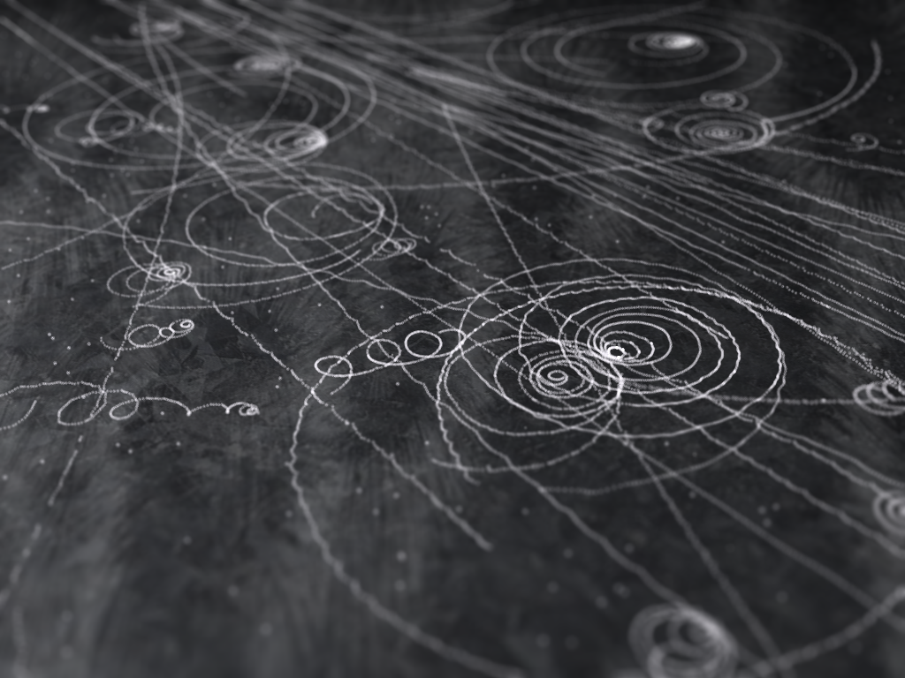


DIY Cloud Chamber
Department of Physics,
Faculty of Science,
King Mongkut's University of Technology Thonburi

Slide 2
Cloud Chamber
เป็นอุปกรณ์ตรวจวัดอนุภาคมูลฐานหรือกัมมันตภาพรังสีหรืออนุภาคพลังงานสูงที่สามารถทำให้เกิดไอออนได้
ถูกประดิษฐ์ขึ้นโดย นักฟิสิกส์ชาวสก็อต C.T.R Wilson
ถูกออกแบบมาเพื่อวัดร่องรอย (Trail) ของกัมมันตภาพรังสีที่เกิด
จากการควบแน่นของไอน้ำอิ่มตัวหรือไอแอลกอฮอล์อิ่มตัวไม่ใช่การ
วัดกัมมันตภาพรังสีโดยตรง

Slide 3
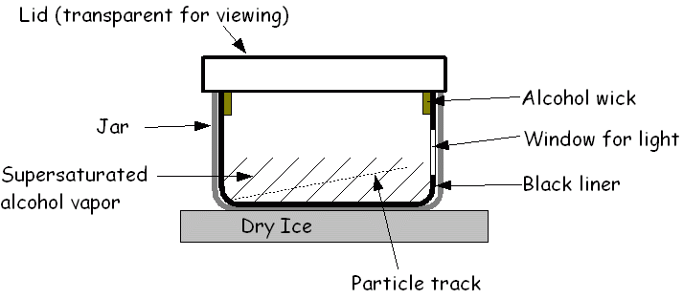
Diffusion Cloud Chamber

Slide 4
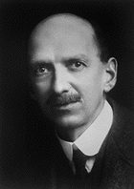
ประวัติ
ปี 1880 (พ.ศ. 2423) นาย John Aitken วิศวกรชาวสก๊อตได้ทำการทดลองสร้างเมฆจำลองเพื่อที่จะศึกษาการก่อตัวของเมฆ พบว่าเมฆก่อ
ตัวจากการที่ไอน้ำเกาะตัวกันโดยมีฝุ่นละอองเป็นแกนกลาง
ปี 1894 (พ.ศ. 2437) นักฟิสิกส์ชาวสก็อต C.T.R Wilson
ได้ศึกษาปรากฏการณ์ของแสงอาทิตย์บนก้อนเมฆ จึงจะ
พยายามเลียนแบบเหตุการณ์นั้นขึ้นอีกในห้องทดลองโดย
ใช้วิธีของ Aitken สร้างเมฆพบว่าไม่เพียงฝุ่นละอองเท่านั้น
แต่ยังมีแกนกลางชนิดอื่นที่ยังตรวจสอบไม่ได้
ปี1895 (พ.ศ. 2438) ได้มีการค้นพบรังสีX-rays โดย Wilhelm
Röntgen

Slide 5
ประวัติ
ปี1897 (พ.ศ. 2440) Wilsonได้ทำการทดลองอีกครั้งเพื่อค้นหาแกน
กลางชนิดอื่น
-Wilsonได้ใช้x-rayเพื่อทำให้เกิดionในอากาศผลก็คือไอน้ำจับตัวกันเป็นเมฆได้
-Wilsonได้ใช้สนามไฟฟ้าเพื่อดึงionออก ผลปรากฏว่าไม่สามารถเกิดเมฆได้
Wilsonจึงสรุปว่าอนุภาคมีประจุไฟฟ้าก็สามารถเป็นแกนกลางในการจับตัวกัน
ของไอน้ำได้
ปี1910 (พ.ศ. 2453) Wilsonได้คิดวางแผนที่จะทดลองโดยใช้สาร
กัมมันตรังสีเพื่อที่จะสังเกตtrackของอนุภาคกัมมันตรังสี
ปี1911 (พ.ศ. 2454) Wilson ได้ถ่ายภาพอนุภาค Alpha ที่สังเกตได้
จาก cloud chamber เป็นรูปแรกของโลก

Slide 6
หลักการทำงาน
ใน Diffusion cloud chamber นั้นบรรจุไอของแอลกอฮอล์
หลักการคืออาศัยความแตกต่างของอุณหภูมิของส่วนบนของcloud chamberที่มีอุณหภูมิใกล้เคียงอุณหภูมิห้องกับส่วนล่างที่ถูกทำความ
เย็นโดยน้ำแข็งแห้ง ไอแอลกอฮอล์ที่ระเหยจากส่วนบนจะค่อยๆตกลง
สู่ด้านล่าง ทำให้เกิดภาวะ Supersaturation ของไอแอลกอฮอล์ที่พื้น
ผิวด้านล่าง จึงเป็นที่มาของชื่อ Diffusion cloud chamber

Slide 7
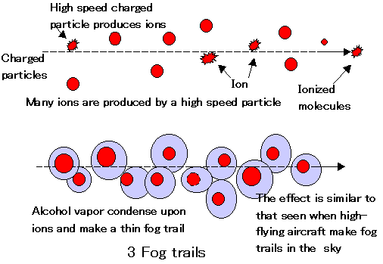
หลักการทำงาน

Slide 8
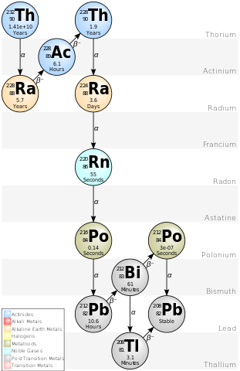
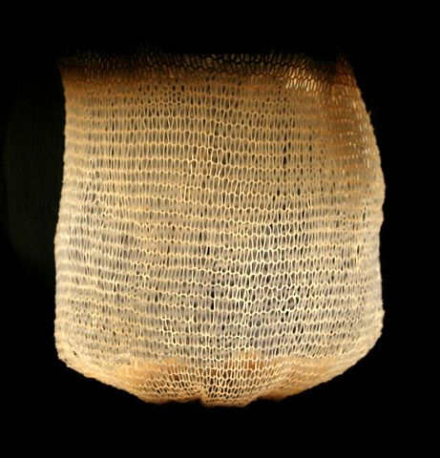
แหล่งกำเนิดกัมมันตภาพรังสี
ไส้ตะเกียงเจ้าพายุซึ่งประกอบไป
ด้วย Thorium dioxide 99%
และ Cerium dioxide 1%

